Slide 1
個別化教育計畫的撰寫
南崗國中 洪淑冰

Slide 2
IEP法規依據
特殊教育法施行細則第 9 條
本法第二十八條所稱個別化教育計畫，指運用團隊合作方式，針對身心障礙學生個別特性所訂定之特殊教育及相關服務計畫；其內容包括下列事項：
一、學生能力現況、家庭狀況及需求評估。
二、學生所需特殊教育、相關服務及支持策略。
三、學年與學期教育目標、達成學期教育目標之評量方式、日期及標準。
四、具情緒與行為問題學生所需之行為功能介入方案及行政支援。
五、學生之轉銜輔導及服務內容。
前項第五款所定轉銜輔導及服務，包括升學輔導、生活、就業、心理輔導、福利服務及其他相關專業服務等項目。
參與訂定個別化教育計畫之人員，應包括學校行政人員、特殊教育與相關教師，並應邀請學生家長及學生本人參與；必要時，得邀請相關專業人員參與，學生家長亦得邀請相關人員陪同。

Slide 3
IEP的內容
一、基本資料
二、家庭狀況、發展、醫療與教育史
三、學生能力現況及分析
四、特殊教育、相關服務及支持策略
五、學年/學期教育目標
六、行為功能介入方案及行政支援
七、轉銜輔導及服務

Slide 4
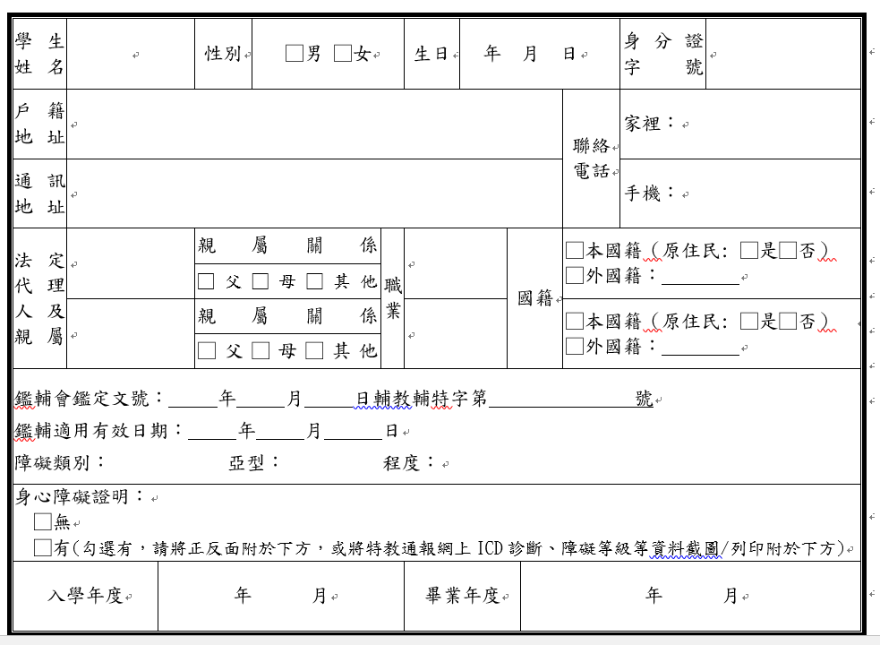
一、基本資料

Slide 5
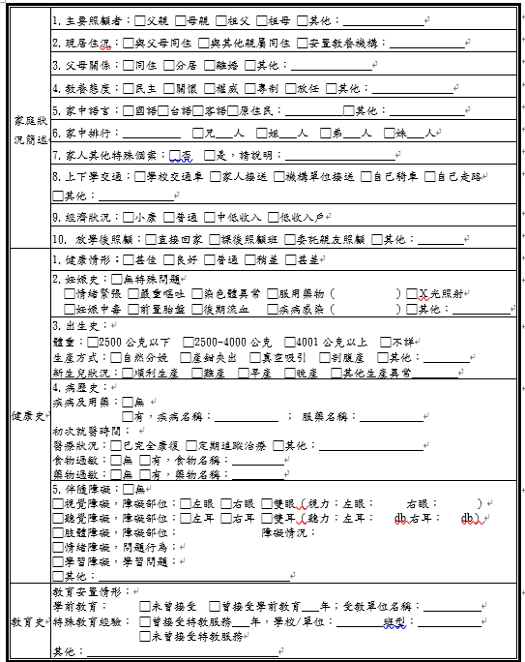
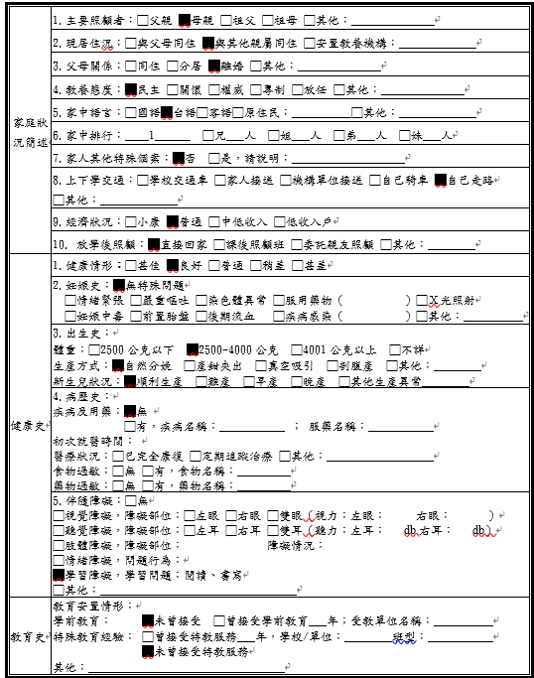
二、家庭狀況、發展、醫療與教育史

Slide 6
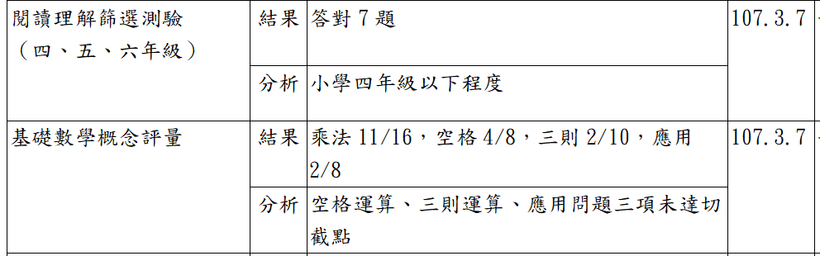
三、學生能力現況及分析
（一）測驗及評量資料紀錄
【提供關於孩子的一般智力、學術性向、學習學
校課程的準備度等重要訊息】

Slide 7
三、學生能力現況及分析

Slide 8
三、學生能力現況及分析

Slide 9
三、學生能力現況及分析
（二）學生現況描述、需求評估與支持策略
個別化教育計畫小組或個別輔導計畫小組需藉由教育需求評估，確認學生之能力現況及優弱勢能力，以了解學生之特殊需求，進而決定其所需之特殊教育與相關服務內涵。
十二年國民基本教育特殊課程實施規範 P10

Slide 10
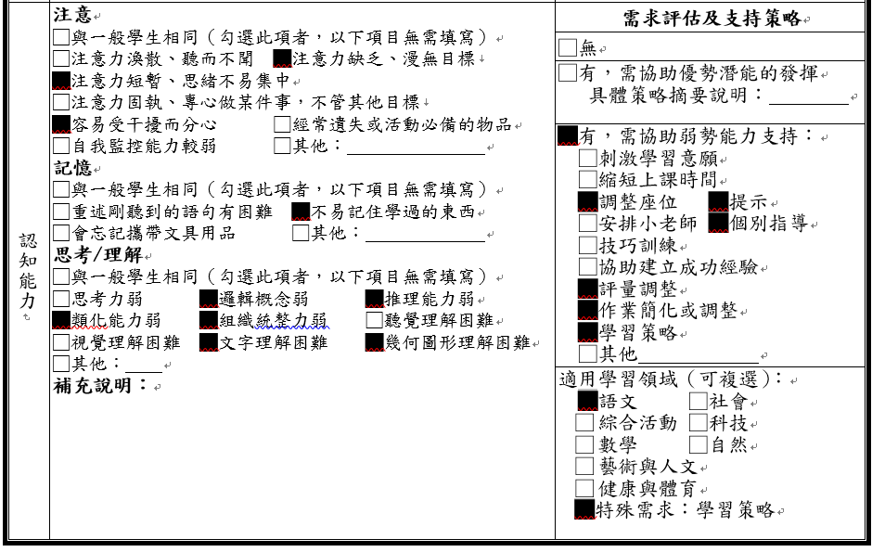
（二）學生現況描述、需求評估與支持策略

Slide 11
（三）整體需求分析
針對該生在「能力現況分析」各個分項能力的表現，來了解該生具備哪些優劣勢能力，以便訂定該生的學習課程與支持需求。
需依據個別化教育計畫/個別輔導計畫之現況能力與需求評估發掘學生在每一項學習領域/科目之能力或表現情形，調整每一位特殊教育學生的學習內容、歷程、環境與評量，故無法亦不適宜僅根據障礙類別及安置場所進行特殊教育學生的整體課程規劃。

Slide 12
（三）整體需求分析
課程調整前應先評估特殊需求學生之 身心特質與 學習需求，了解學生的起點行 為和先備能力；接著需分析能力指標與學 生需求與 能力之適配性；之後再進行學習 內容、學習歷程、學習環境及學習評量四 大向度 的調整。
~總綱 P.12~

Slide 13
特殊教育、相關服務及支持策略
(一)課程安排
（二）相關服務與支持策略需求

Slide 14
（一）課程安排
影響學生教學需求服務的質與量的八項因素：
1、現階段此個案教學需求的優先順序。
2、學校所採用的課程或教學綱要。
3、學校之科目或領域的排課方式。
4、學校是否有做能力分組或需求分組之教學。
5、不同科目、訓練的上課節數或時數。
6、師資的配合。
7、學生的學習能力特質。
8、家長的期待。

Slide 15
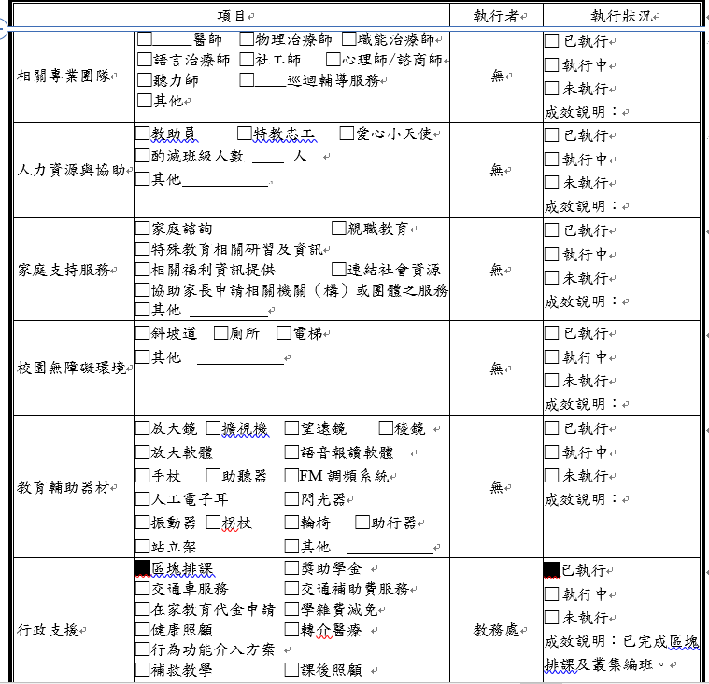
（二）相關服務與支持策略需求

Slide 16
學年/學期教育目標
第 1 學期 特殊需求（職業教育）領域 教學者： 洪老師
學年教育目標
1、會將工具安全擺放。（特職5-J-1 妥善保管工作器具。） 2、會依工作環境選擇拿適合工具使用。（特職4-J-3 使用安全防護配套。） 3、能分辨菜園的菜和雜草。（特職3-J-4 參照標準檢視工作正確性。） 4、會觀察蔬菜的成長。（特職3-J-4 參照標準檢視工作正確性。） 5、能維持一定的工作速率。（特職6-J-1 因應工作場域的變動保持工作效率。）
對應學年目標 | 學期教育目標 | 起訖 日期 | 評量 方式 | 評量 標準 | 評量日期/結果 |  |  | 教學決定 | 備註
2 | 能連續3次正確依據工作情境的文字描述，選用適合的安全防護配備。 | 108/9/1~ 108/1/17 | bc | 4
1 | 能連續3次正確依工作情境，在 工作結束後將使用器具正確清理 歸位。 | 108/9/1~ 108/1/17 | c | 4
3-1 | 在教師指導下能在菜園中拔雜 草，正確率達80％。 | 108/10/1~ 108/12/31 | cd | 4

Slide 17
行為功能介入方案及行政支援
書寫範例
特教通報網填入相關資料

Slide 18
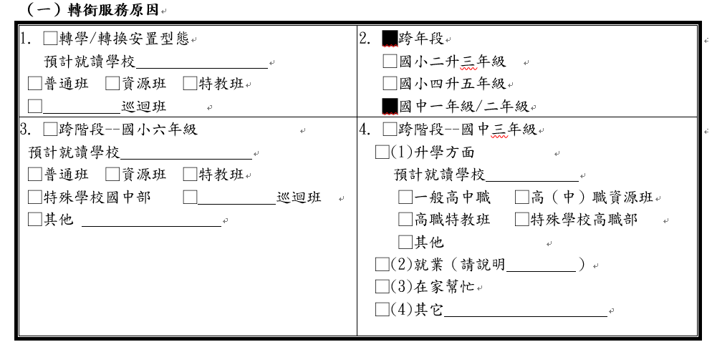
轉銜輔導及服務

Slide 19
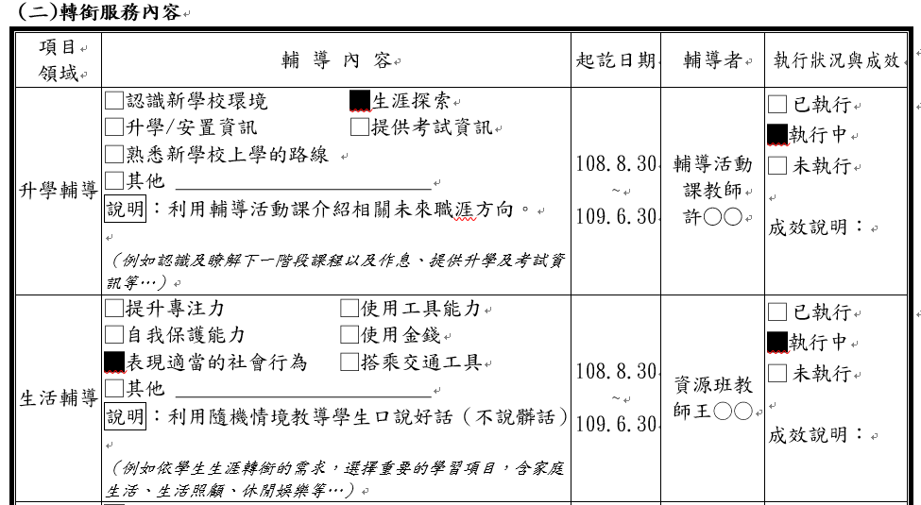
轉銜輔導及服務

Slide 20
IEP會議
一、預先評估學生特教需求及相關服務內容
二、與行政/家長/普通班教師確定開會時間、地點
三、發家長通知單
四、依排定時程召開ＩＥＰ會議
※對未能參加該生ＩＥＰ會議的教師，以書面資料呈現。

Slide 21
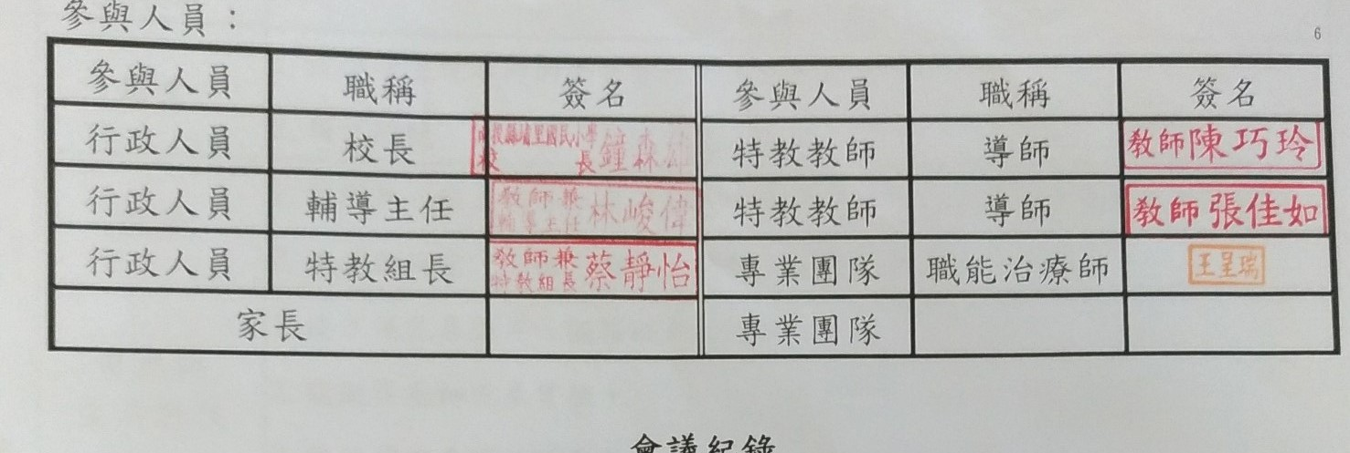
IEP會議問題探討
特殊教育法施行細則-
參與訂定個別化教育計畫之人員，應包括學校行政人員、特殊教育及相關教師、學生家長；必要時，得邀請相關專業人員及學生本人參與，學生家長亦得邀請相關人員陪同。

Slide 22
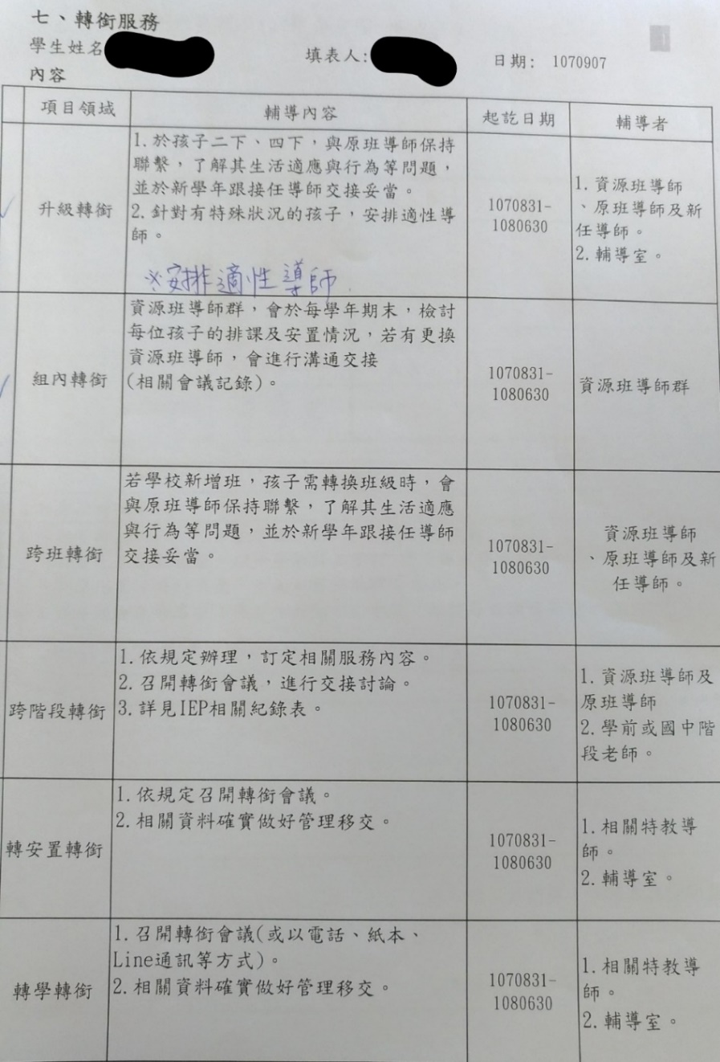
IEP會議問題探討
IEP = Individual Educational Program
個別化教育計畫
簡單的說，它就是以個
別化的教學為基礎，為
個別學生所設計的教育
計畫。
特殊教育法施行細則第9條：
轉銜輔導及服務，包括升學輔導、生活、就業、心理輔導、福利服務及其他相關專業服務等項目。

Slide 23
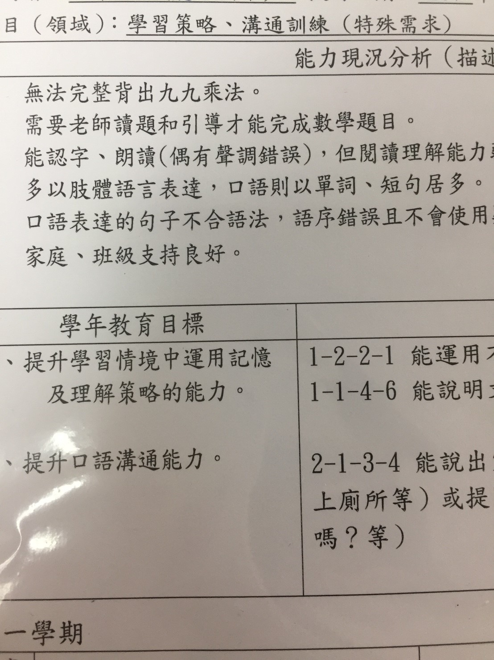
問題探討
主要特需領域是什麼？
針對特需主題敘明學生現況能力

Slide 24
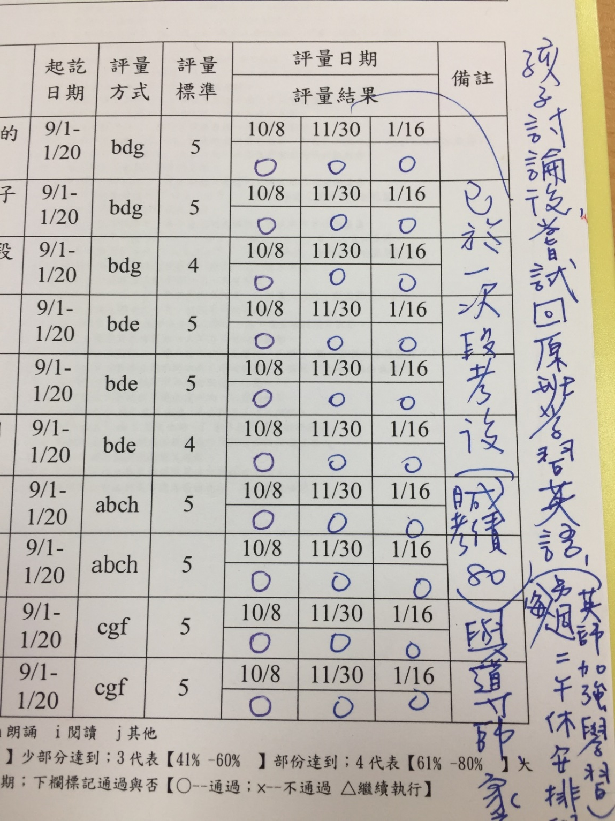
問題探討
1沒有做時間分配？
2每個目標的評量時間都在同一天？
3第一次段考後回歸原班，沒教學為何還有評量？
解決方式：
在IEP檢討會議上記錄這學期的執行狀況。

Slide 25
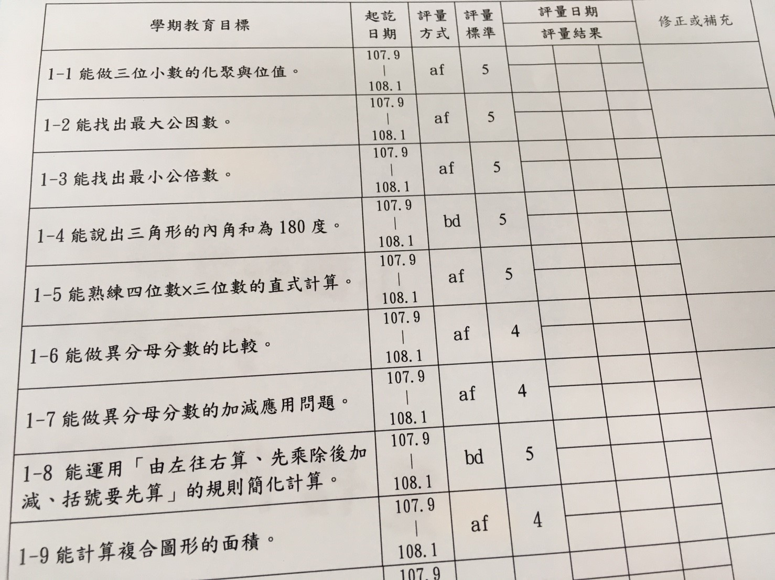
問題探討
教學目標未考量時間分配

Slide 26
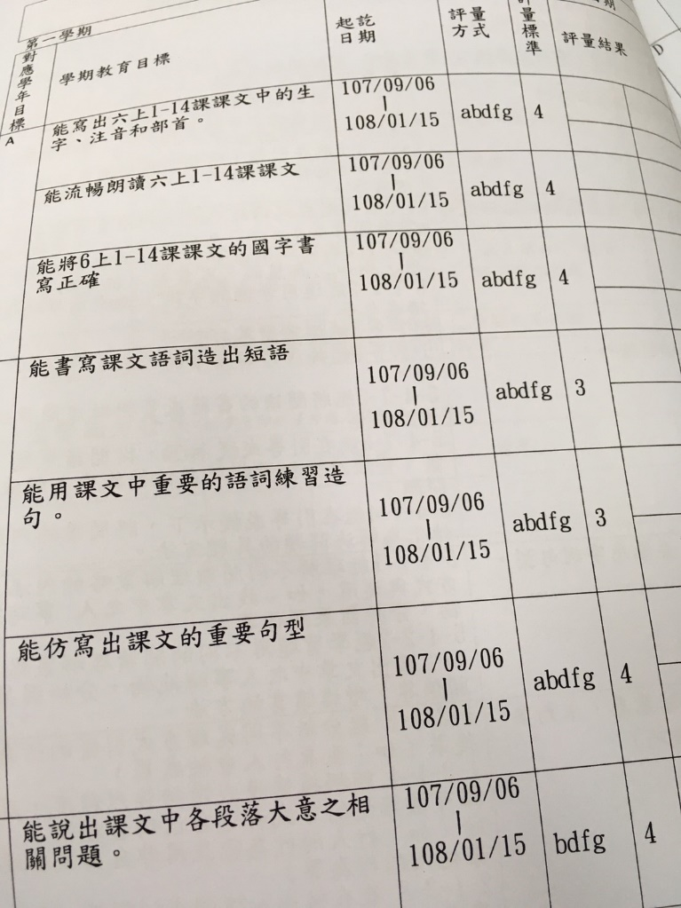
問題探討
1-14課的每課評量標準正確率都在60℅~80％嗎？
如果有一課沒達到的話那算通過或不通過？
通過標準
可用比例（五次中四次通過）、百分比（80%）、天/次數（連續三天/三次80%正確/通過）

Slide 27
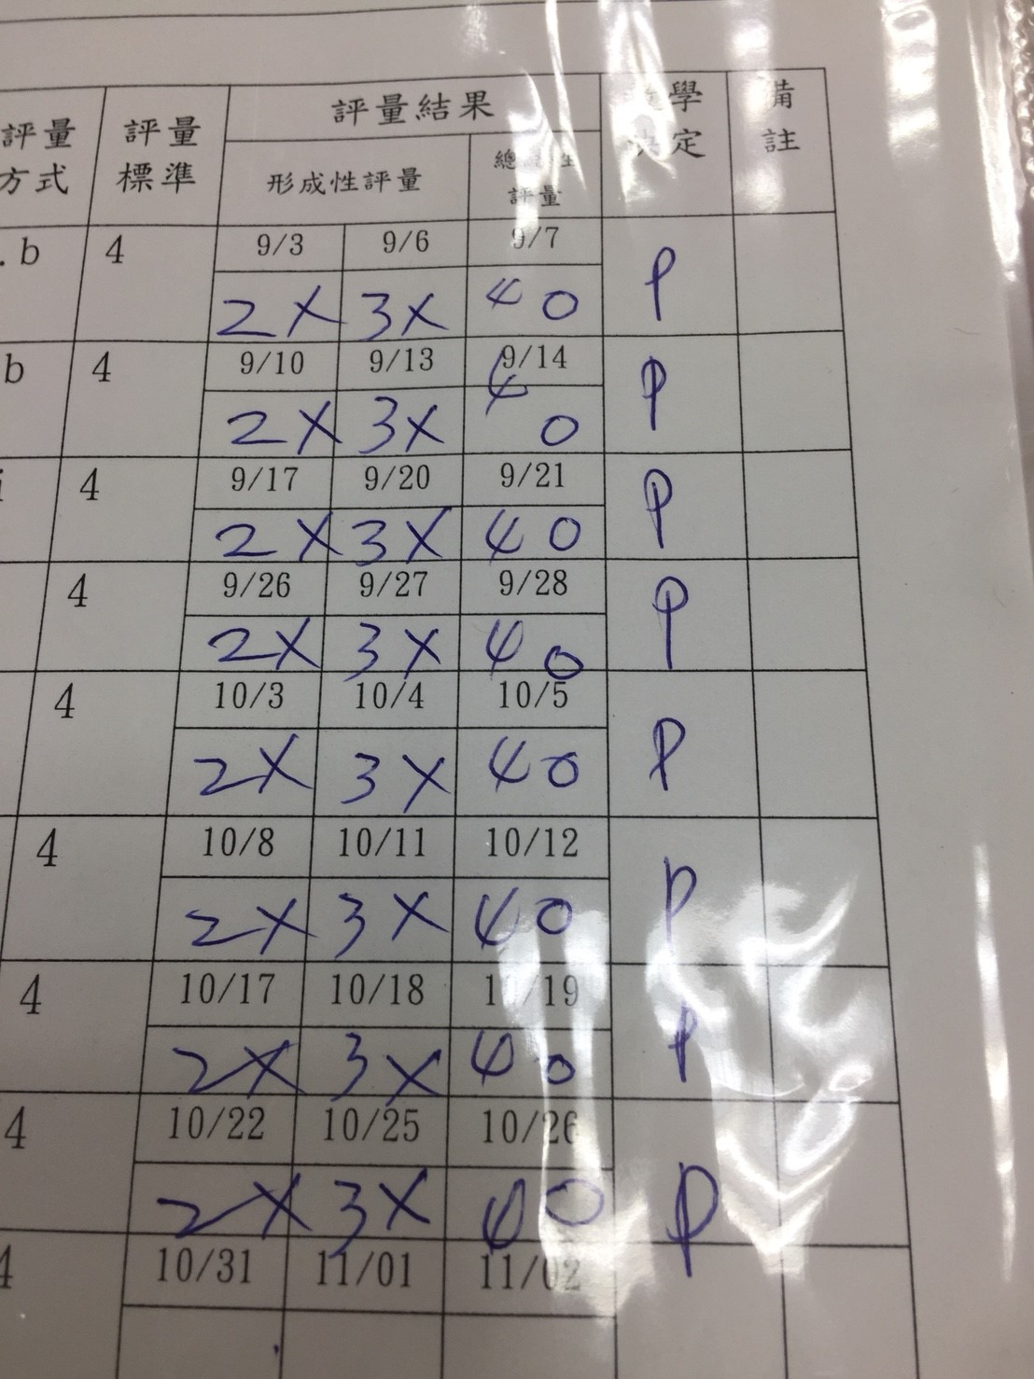
問題探討
用評量標準記錄？或是用通過不通過？

Slide 28
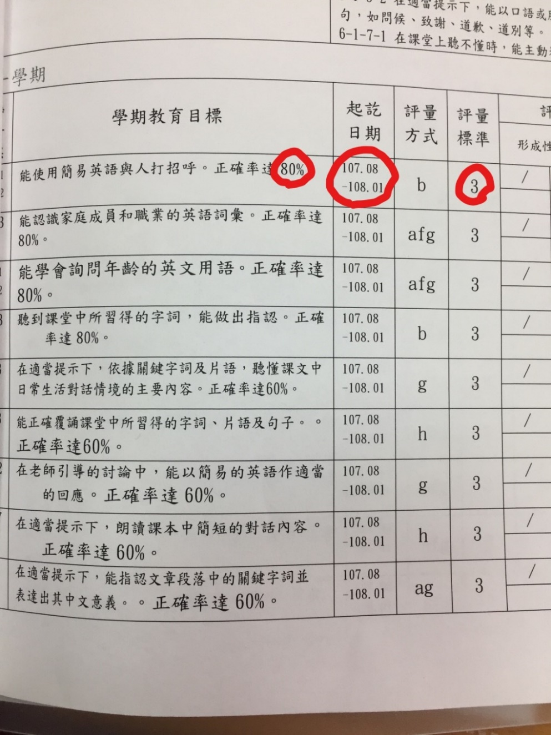
問題探討
評量標準是80℅？或60℅？

Slide 29
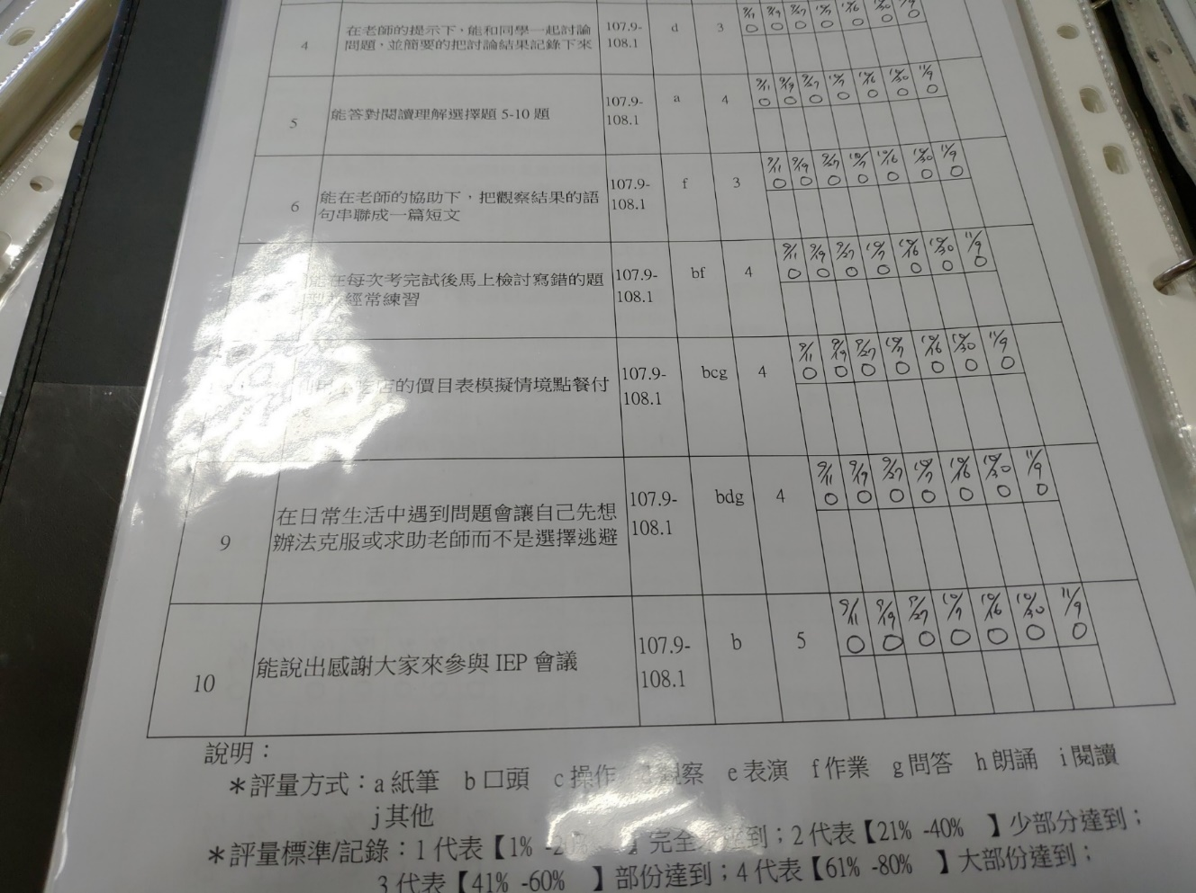
問題探討
1、目標不明確。
2、教學目標未分配時間。
3、每個目標的評量時間都在同一時間。

Slide 30
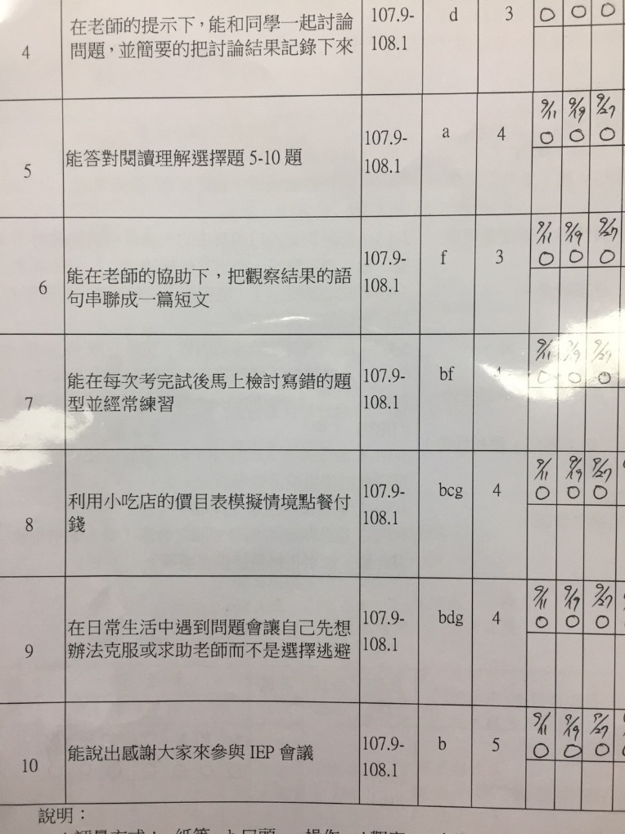
問題探討
5-10題
10題中答對8題
評量標準過低

Slide 31
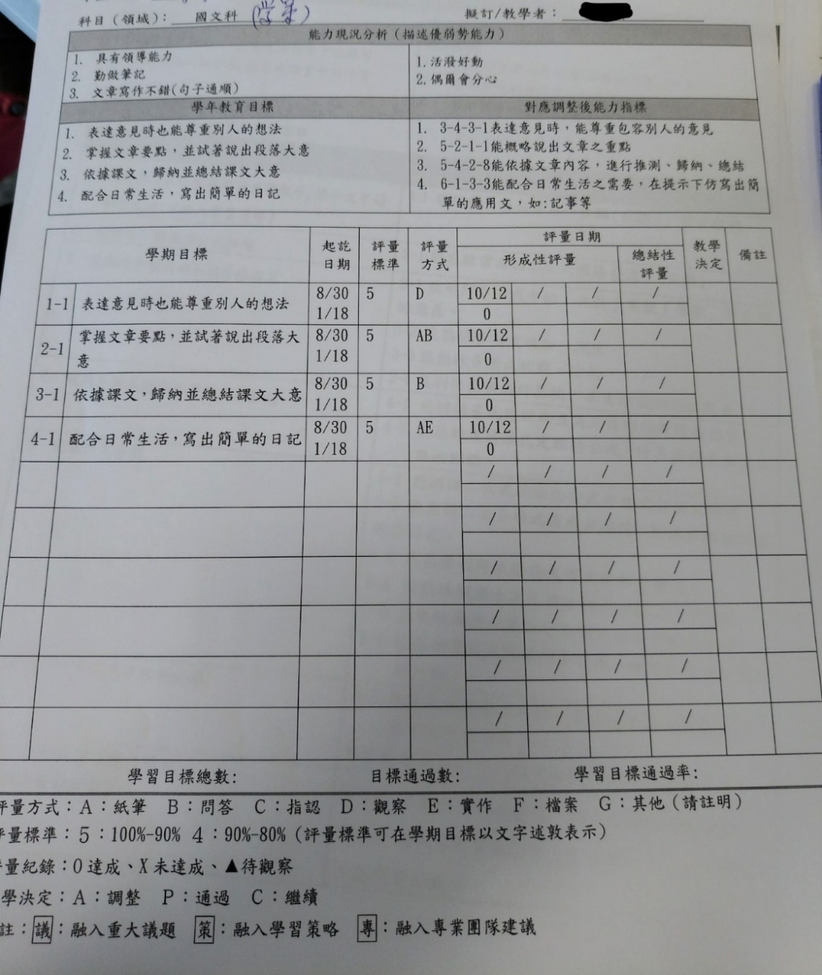
問題探討
把學期目標當作學年目標敘寫

Slide 32
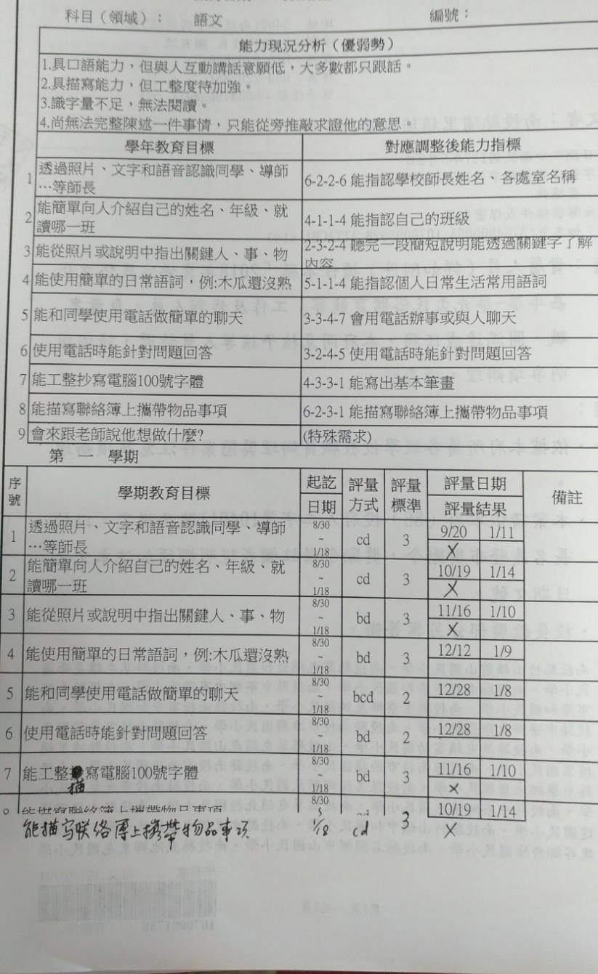
問題探討
學生無法通過目標時，教師要考量是否設定的目標對學生而言過難？

Slide 33
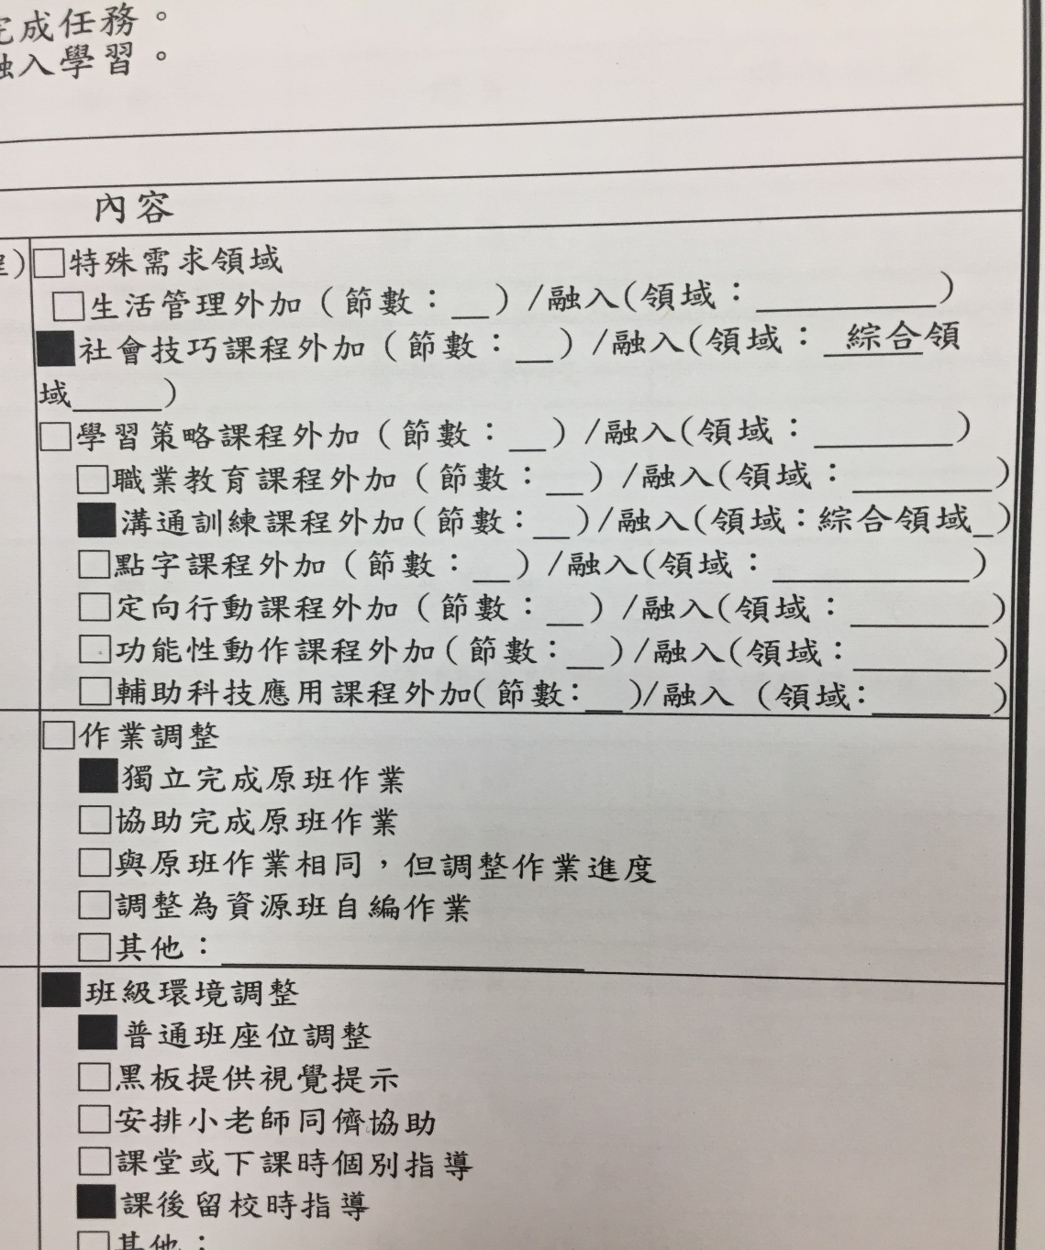
問題探討
特教班特需課程請依學生需求另外加開

Slide 34
撰寫行為目標時須
注意以下幾點
1.必須是學生導向，而非教師導向
培養學生的閱讀能力（教師導向）
能說出本篇文章的大意（學生導向）
2.必須是學習的結果，而非學習活動
研究蝴蝶的生活過程（學習活動）
能標註蝴蝶生活過程的各個階段（學習結果）
取自網路

Slide 35
3.必須是清楚可觀察的
能熟悉面積的求法（含糊不清）
能計算任何平面幾何圖形的面積（清楚明確）
4.每項行為目標必須只包含一個學習結果
能說出光合作用的意義及其所需的要素（二個）
能說出光合作用的意義（一個學習結果）
取自網路

Slide 36
個別化教育計畫的學年與學期教育目標需參考部定必修課程（包括原各領域/科目綱要，以及針對各領域學習功能缺損輕微與嚴重程度不同學生的二項課程調整應用手冊）和《十二年國民基本教育特殊需求領域課程綱要》該學習階段之各核心素養相關的學習表現擬定。

Slide 37
為身心障礙學生擬定個別化教育計畫時，教師需根據學生實際的年齡與年級，參考各教育階段各領域/科目之學習重點，再根據個別化教育計畫中所敘明之學生能力現況與需求作為課程調整之依據，列出符合該生之學年與學期教育目標，並以課程與教材鬆綁的方式達成，同時亦需根據學生個別需求提供相關教育輔助器材、人力協助、復健服務、考試服務與行政支援及支持策略的支持性輔助。
參考十二年國民基本教育特殊教育課程實施規範P10~

Slide 38
林千惠（民 85）所設計之個別化教育 計畫檢核表，其內容包含兩部分，其一是 IEP 一般內容檢核：包括參與人數、格式、頁數、 評量工具、相關記錄、相關服務，另一部份為 品質檢核，包括：(1)完整性--檢核 IEP 內各個 項目與 IEP 規範中所列之五項主要基本內容： 目前學生表現程度、年度目標與短期目標、相 關服務、IEP 執行起迄時間及評鑑標準間的完 整程度；(2)適宜性--起點行為評量結果與年度 目標間之契合程度；(3)一致性--長期目標與短 期目標之符合程度；(4)均衡性--檢核短期目標 中認知、情意、技能的均衡發展情形；(5)有效性--短期目標達到及格標準的百分比。

Slide 39
IEP撰寫注意事項
隨成長而變動
是過程而非固定的結果
沒有固定格式卻必須有包含的項目
非各科教學計畫也非平日的教學計畫
每學期至少檢討一次
新生及轉學生入學後一個月內訂定，其餘在學學生之IEP，應於開學前訂定

Slide 40

謝謝聆聽
參與學習、相互激勵、彼此提升

